Slide 1
La plus irréparable des peines irréparables.
-Victor Hugo

Slide 2
QUIZZ N^{O} 11
QUESTION : Le dimanche le 18 mars 2012 fut une sombre journée pour la défense du droit à la vie. Quel pays viola ce droit en imposant la peine de mort ? Qui furent condamnés et quelle fut leur condamnation ? Que suggéra le chef de la diplomatie russe à ce pays? [...] »

Slide 3


Slide 4
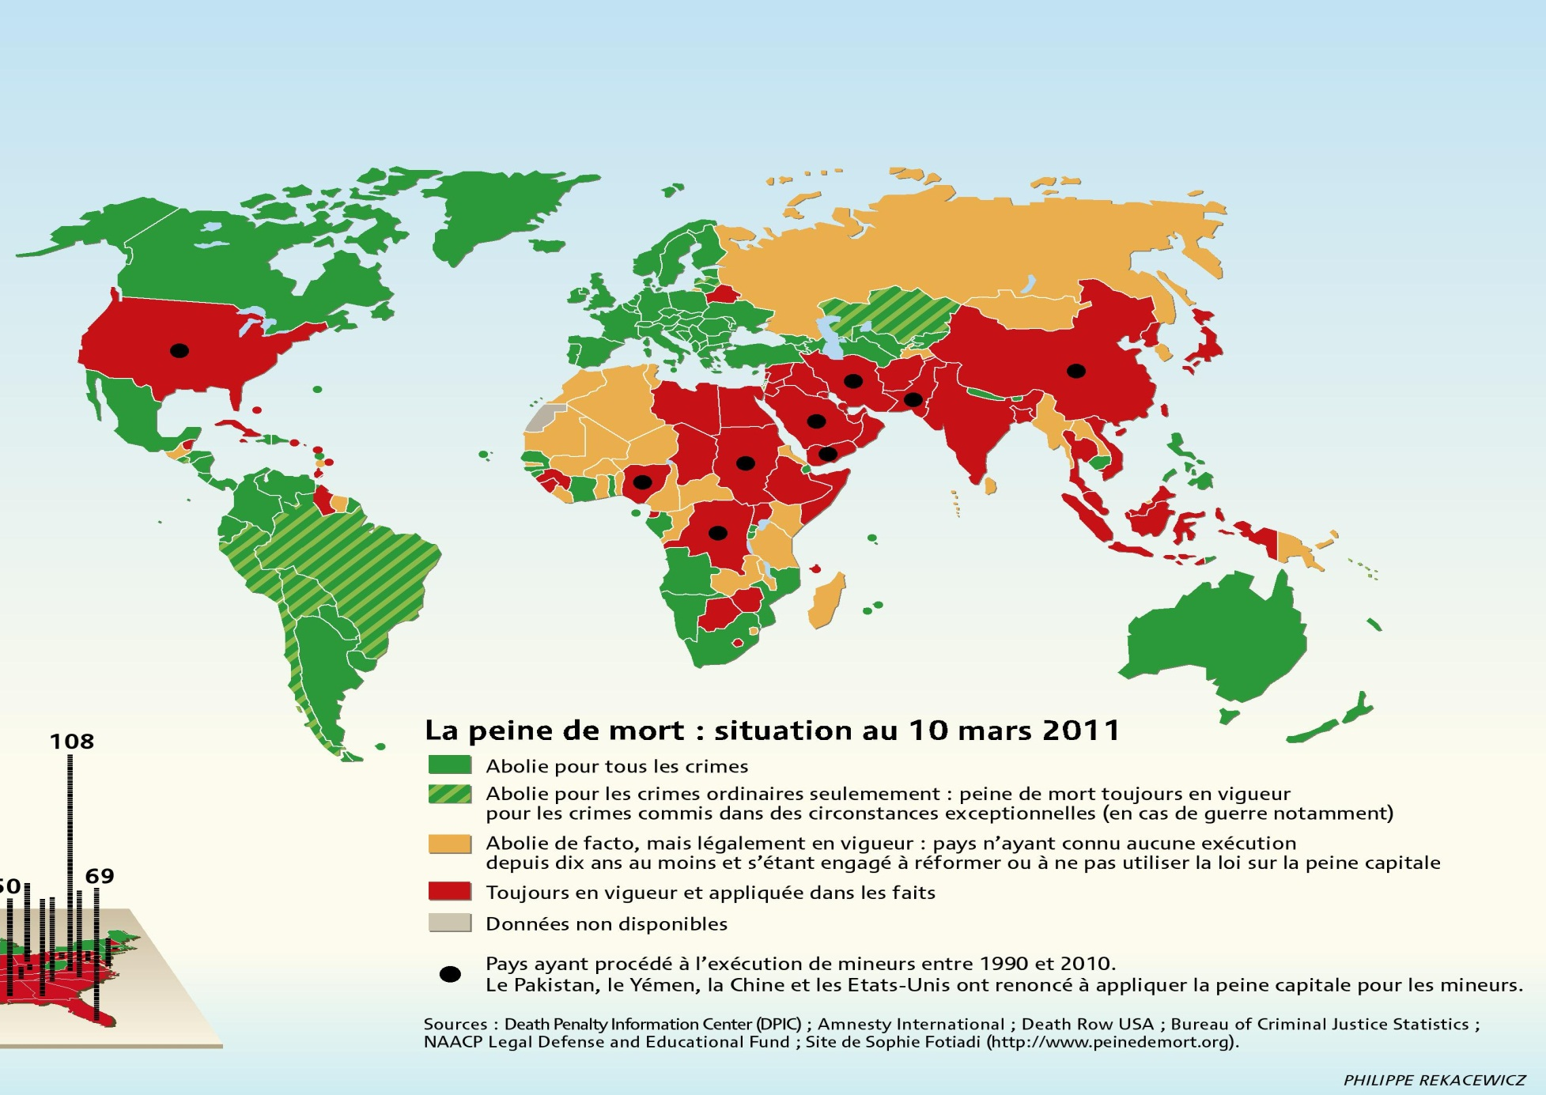
Quels sont ces pays abolitionnistes?

Slide 5
http://www.youtube.com/watch?v=E4xdhIMHqWc&feature=endscreen&NR=1

Slide 6
Plan de l’oral- PEINE DE MORT
Les différentes formes de protection
1. Les protections internationales protégeant le droit à la vie
2. Les protections internationales concernant la peine de mort
3. Les protections nationales relatives au droit à la vie et à la peine de mort
a) En Europe
b)En Amérique
c) En Afrique
Le Canada et sa position face à la peine de mort
Les traités auxquels nous avons adhéré
L’historique de la peine de mort au Canada
Trois grands arrêts marquants
Les rapports du Comité des droits de l’Homme

Slide 7
Les protections internationales
protégeant le droit à la vie
PROTECTIONS INTERNATIONNALES | ARTICLES PERTINENTS
Déclaration universelle des droits de l’homme | Art. 3 : Tout individu a droit à la vie, à la liberté et à la sûreté de sa personne.
Pacte sur les droits civils et politiques | Art. 6(1): Le droit à la vie est inhérent à la personne humaine. Ce droit doit être protégé par la loi. Nul ne peut être arbitrairement privé de la vie. Art. 4(2): dérogation impossible à l’art. 6
2e protocole facultatif se rapportant au pacte sur les droits civils et politiques | Préambule : fait référence à l’art. 3 de la Déclaration universelle des droits de l’homme et l’art. 6 du Pacte sur les droits civils et politiques.
Convention relative aux droits de l’enfant | Art. 6(1) : Les États partis reconnaissent que tout enfant a un droit inhérent à la vie.

Slide 8
PROTECTIONS INTERNATIONNALES | ARTICLES PERTINENTS
Le Statut de Rome de la Cour pénale de justice (1998) | Arts. 6; 7j : Protège le droit à la vie contre les crimes de génocides, les crimes de guerre et les crimes contre l'humanité
Convention de Genève relative à la protection des personnes civiles en temps de guerre (1949) | Art. 3 : Protège le droit à la vie des civils et des combattants qui, en temps de guerre, ont été blessés ou ont déposé les armes.
Convention relative au statut des réfugiés (1951) | Art. 33(1) : Interdiction des États d’expulser ou de refouler un réfugié sur un territoire où sa vie serait menacée en raison de sa race, religion, nationalité, appartenance à un groupe social ou de ses opinions politique Art. 33(2) : Exception lorsqu’il y a des raisons sérieuses de considérer l’individu comme un danger pour la sécurité du pays où il se trouve ou qu’il est considéré comme une menace pour le pays par l’objet de sa condamnation pour un crime/délit grave.

Slide 9
Les protections internationales encadrant la peine de mort
Pactes sur les droits civils et politiques
Deuxième protocole facultatif se rapportant au Pacte sur les droits civils et politiques
Garanties pour la protection des droits des personnes passibles de la peine de mort
La Convention de Genève
Protocole additionnel aux Conventions de Genève
Principes relatifs à la prévention efficace des exécutions extrajudiciaires, arbitraires et sommaires et aux moyens d’enquêter efficacement sur ces exécutions
Convention des droits de l’enfant

Slide 10
Pactes sur les droits civils et politiques
Art. 6(2) : Quand est-ce qu’une sentence de mort peut-elle être prononcé? (5 critères)
Pour les pays qui n’ont pas aboli la peine de mort
Seulement pour les crimes dits « les plus graves »
En conformation avec la législation en vigueur au moment de l’infraction
Cette législation ne doit pas être en contradiction avec les dispositions du présent Pacte ou avec la Convention pour la prévention et la répression du crime de génocide
Seulement en vertu d’un jugement définitif rendu par un tribunal compétent
Art. 6(3) : Interdiction de la peine de mort lorsque la privation de la vie constitue le crime de génocide.
Art. 6(4) : Un condamné à mort peut solliciter la grâce/commutation de la peine et elle peut être accordée dans tous les cas.
Art. 6(5) : Protection des enfants de moins de 18 ans et des femmes enceintes

Slide 11
Pactes sur les droits civils et politiques
Art. 4(2): Mesures dérogeant à l’art. 6 sont interdites, même en cas de danger public exceptionnel menaçant l’existence de la nation
Observations finales du Comité des droits de l'homme : République islamique d'Iran (29 novembre 2011)
le harcèlement, la persécution, les peines cruelles peines cruelles et les risquent de peine de mort dont les homosexuels, bisexuels et transgenres sont victimes.
Une infraction commise par un mineur/lorsque la personne était mineure peut toujours mener à la peine de mort.
Les exécutions sont toujours publiques et la lapidation continue d'être employée comme méthode d'exécution

Slide 12
2e protocole facultatif se rapportant au Pacte international relatif aux droits civils et politiques visant à abolir la peine de mort
Art. 1 : Aucune exécution possible pour les États signataires. Ils doivent prendre les mesures nécessaires pour l’abolition de la peine de mort. Art. 2 : Aucune réserve possible, sauf lors de l’adhésion/ratification pour maintenir la peine de mort en temps de guerre (avec 4 critères)… Pour un crime de caractère militaire Ce crime doit être d’une gravité extrême Ce crime doit être commis en temps de guerre Cette sentence doit être conforme à la législation interne États ayant émis une réserve : Azerbaïdjan Grèce Brésil Chili

Slide 13
Définit les crimes «les plus graves»
Les états doivent donner la possibilité à l’accusé d’en appeler de la décision
La peine de mort s’applique seulement…
Lorsque prévu par la loi au moment de l’infraction
Lorsqu’il y a des preuves claires et convaincantes
En vertu d’un jugement final rendu par un tribunal compétent après une procédure juridique offrant toutes les garanties possibles pour assurer un procès équitable
De manière à causer le minimum de souffrances possibles
La peine de mort ne s’applique pas…
Avec un crime commis par un enfant de moins de 18 ans
Femme enceinte, mère d’un jeune enfant
Personnes frappées d’aliénation mentale
Application des Garanties pour la protection des droits des personnes passibles de la peine de mort
Protection accrue aux personnes à risque
Fixer le seuil d’âge minimum
Supprimer la peine pour les handicapés mentaux
Garanties pour la protection des droits des personnes passibles de la peine de mort

Slide 14
La Convention de Genève… | … relative au traitement des prisonniers de guerre (convention III) Régulation des modalités de la peine de mort dans les conflits armés non internationaux pour les prisonniers de guerre (arts. 100, 101, 107) … relative à la protection des personnes civiles en temps de guerre (convention IV) Protection des personnes ne participant pas directement aux hostilités (Art. 68,74,75)
Protocole additionnel aux Conventions de Genève… | Relatif à la protection des victimes des conflits armés internationaux (Protocole I) art. 75(4) : Pas de condamnation à mort sans respect de plusieurs garanties énoncées (jugement impartial, présomption d’innocence…). Art. 76(3) : Pas contre les femmes enceintes ou les mères d’enfant en bas âge Relatif à la protection des victimes des conflits armés non internationaux (Protocole II) Art. 6 : pas de peine de mort contre les enfants de moins de 18 ans.

Slide 15
Principes relatifs à la prévention efficace des exécutions extrajudiciaires, arbitraires et sommaires et aux moyens d’enquêter efficacement sur ces exécutions | Art. 1 : les États ne doivent pas permettre les exécutions extrajudiciaires en aucune circonstance. Ces exécutions doivent être considérées comme des délits punissables
Convention des droits de l’enfant | Art. 37 : la peine capitale ne peut pas être prononcée pour les enfants de moins de 18 ans.

Slide 16
Les protections nationales relativement à la peine de mort et au droit à la vie
Les Amériques
PROTECTIONS INTERNATIONNALES | ARTICLES PERTINENTS
Déclaration d’indépendance des États-Unis d’Amérique | Principes devant gouverner les États Chaque homme nait avec des droits inaliénables qui sont ceux "de vivre, d'être libre et de rechercher le bonheur".
Déclaration américaine des droits et devoirs de l’Homme | Art. 1: Tout être humain a droit à la vie

Slide 17
Convention
Art. 4(1) : l’être humain a droit à la vie, généralement à partir de sa conception Art. 4(2) : La peine de mort peut être infligée… Dans les pays ne l’ayant pas aboli Pour les crimes les plus graves En vertu d’un jugement définitif, rendu par un tribunal compétent En application d’une loi qui la prévoit au moment du crime, sauf si législation moins sévère au jugement Art. 4(3): La peine de mort ne peut être rétablie dans un État qui l’a abolie Art. 4(4) : Ne peut être infligé pour des délits politiques ou pour des crimes de droit commun connexe Art. 4(5) : Pas pour moins de 18 ans, plus de 70 ans et femme enceinte Art. 4(6) : Le condamné peut demander l'amnistie, la grâce ou la commutation de la peine.
Droit de l’homme
Américaine
d e s

Slide 18
Protocole additionnel à la convention américaine relative au droit de l’Homme traitant de l’abolition de la peine de mort | Art. 1 : Interdiction d’appliquer la peine de mort sur leur territoire. Art. 2 : Aucune réserve permise, sauf à la ratification/adhésion pour appliquer la peine de mort par rapport au crime très grave à caractère militaire causé en temps de guerre. 12 États membres (sur 34 États!)
JURISPRUCENDE USA | Billy Joe……

Slide 19
PROTECTIONS INTERNATIONNALES | ARTICLES PERTINENTS
Charte africaine des droits de l’homme et des peuples(1981) | Art. 4: La personne humaine est inviolable. Tout être humain a droit au respect de sa vie.
Charte africaine sur les droits et le bien-être de l’enfant (1990) | Art. 5(1) : Tout enfant a droit à la vie. Ce droit est protégé par la loi. Art. 5(2) : Les États partis assurent, dans toute la mesure du possible, la survie, la protection et le développement de l'enfant. Art. 5(3) : La peine de mort n'est pas prononcée pour les crimes commis par des enfants (moins de 18 ans).
Protocole à la Charte africaine des droits de l'homme et des peuples relatif aux droits des femmes | Art. 4(1) : Toute femme a droit au respect de sa vie Art. 4(2) : Les États s’engagent à prendre des mesures appropriées que la peine de mort ne soit pas prononcée à l’encontre de la femme enceinte ou allaitante
S. v. Makwanyane | 1995, abolie la peine de mort en Afrique du Sud
L’
A
F
R
i
Q
U
E

Slide 20
L’ E U R O P ------------------------------
-E
Convention européenne des droits de l’Homme (Entrée en vigueur en 1953) | art. 2(1) : le droit à la vie est protégé par la loi et on ne peut infliger la mort intentionnellement sauf en cas de condamnation par l’État à la peine de mort par un tribunal. Art. 2(2) : la mort n'est pas considérée comme infligé dans les cas où elle résulterait d'un recours à la force rendu absolument nécessaire, comme : Assurer la défense de toute personne contre une violence illégale pour effectuer une arrestation régulière/ pour empêcher l'évasion d'un détenu. pour réprimer, conformément à la loi, une émeute art. 15(2) : aucune dérogation à ce principe, même en cas d'urgence, sauf en cas de décès résultant d'actes licites de guerre.
Protocole n.6 à la convention de sauvegarde des droits de l’homme et des libertés fondamentales (Entrée en vigueur en 1983) | Art. 1 : Abolition de la peine de mort Art. 2 : Les États peuvent tout de même inclure dans leur droit interne la peine de mort en temps de guerre ou de danger imminent de guerre
Protocole n.13 à la Convention de sauvegarde des droits de l’homme et des libertés fondamentales (Entrée en vigueur en 2003) | Art. 1 : Abolition de la peine de mort en toutes circonstances

Slide 21
Charte des droits fondamentaux de l'Union européenne | Art. 2(1) : Toute personne a droit à la vie Art. 2(2) : Nul ne peut être condamné à la peine de mort, ni exécuté
Traité établissant une Constitution pour l’Europe (2004) | Article II-62 al.1 (Droit à la vie) : Toute personne a droit à la vie Article II-62 al.2 (Droit à la vie) : Nul ne peut être condamné à la peine de mort, ni exécuté. Article II-79 al.2 (Protection en cas d'éloignement, d'expulsion et d'extradition) : Nul ne peut être éloigné, expulsé ou extradé vers un État où il existe un risque sérieux qu'il soit soumis à la peine de mort, à la torture ou à d'autres peines ou traitements inhumains ou dégradants.

Slide 22
Plan de l’oral- PEINE DE MORT
Les différentes formes de protection
1. Les protections internationales protégeant le droit à la vie
2. Les protections internationales concernant la peine de mort
3. Les protections nationales relatives au droit à la vie et à la peine de mort
a) En Europe
b)En Amérique
c) En Afrique
Le Canada et sa position face à la peine de mort
Les traités auxquels nous avons adhéré
L’historique de la peine de mort au Canada
Trois grands arrêts marquants
Les rapports du Comité des droits de l’Homme

Slide 23
LE CANADA
Ses instruments internationaux
Déclaration universelle des Droits de l’Homme (10 décembre 1948, art. 3 à 5).
Pacte international relatif aux droits civils et politiques (ratifié en 1976).
2e protocole facultatif au Pacte sur les droits civils (ratifié en 2005).
Convention sur les Droits de l’Enfant (art. 37).
Convention contre la Torture et les traitements et punitions cruelles, inhumaines ou dégradantes.
Traité d’extradition entre le Canada et les États-Unisd’amériques (Entrée en vigueur en 1976)
Résolution de l’AG-NU - Moratoire mondial sur l’application de la peine de mort (2008).

Slide 24
S o n h i s t o i r e
10 décembre 1962---» Le dernier condamné à mort est exécuté au Canada
13 décembre 1991---» Adhésion à la convention relative aux droits de l’enfant
Mai 1976---» Adhésion au Pacte international relatif aux droits civils et politiques
1987---» Chambre des communes du Canada vote contre un projet de rétablissement de la peine de mort pour meurtre (148 voix contre 127)
Juillet 1976
---» La peine capitale est abolie pour les crimes de droit commun (ex: meurtre)
---» demeure applicable en vertu des dispositions de la Loi sur la défense nationale.
1993---» Arrêt Kindler ET constat du comité des droits de l’Homme

Slide 25
S o n h i s t o i r e
1996 | projet de loi C-261 : vise à rétablir la peine de mort
1997 | Le projet de loi C-277 exige la tenue d'un référendum sur le rétablissement de la peine de mort. - 1997 Le projet de loi C-212 vise à imposer la peine capitale dans tous les cas de meurtre au premier degré commis par une personne âgée d'au moins dix-huit ans. – 1997
décembre 1998 | parlement canadien abolit totalement la peine de mort en approuvant les modifications exhaustives apportées à la Loi sur la défense nationale
17 juin 1999 | Exécution de Stanley Faulder ressortissant canadien dans les couloirs de la mort du Texas (États-Unis)
1999 | C-335 projet pour peine de mort
24-25 avril 2000 | Condamnation à mort d’une Canadienne d'origine vietnamienne
25 novembre 2005 | Adhésion au deuxième protocole facultatif au Pacte sur les droits civils

Slide 26
3
Grands Arrêts
-Kindler
Résumé de faits
La décision du Canada et ses motifs
Constatation du Comité des droits de l’Homme
-N.G.
-Burns

Slide 27
-Kindler
…
L’article 3 du Traité sur l’extradition :«lorsque l’infraction motivant la demande d’extradition est punissable de la peine de mort en vertu des lois de L’État requérant et que les lois de l’État requis n’autorisent pas cette peine pour une telle infraction, l’extradition peut être refusée à moins que l’État requérant ne garantisse à l’État requis, d’une manière jugée suffisante par ce ne sera pas infligée ou si elle l’est ne sera pas appliquée.»
…

Slide 28
Questions de la cour:
1- Dans un premier temps l'article 25 de la Loi sur l’extradition viole-t-il l’article 7 ou l’article 12 de la Charte
2- Dans l’affirmative, si la violation est justifiée en vertu de l’article premier.
-Kindler
Questions du Comité des droits de l’Homme:
1- L'obligation, formulée dans le paragraphe 1 de l'article 6, de protéger le droit à la vie interdisait-elle au Canada d'exposer une personne relevant de sa juridiction au risque réel de perdre la vie en conséquence de l'extradition vers les États-Unis (conséquence nécessaire et prévisible) dans des circonstances incompatibles avec l'article 6 du Pacte?
2- Le fait que le Canada avait aboli la peine capitale sauf pour certaines infractions militaires obligeait-il le Canada à refuser l'extradition ou à demander aux États-Unis des assurances - comme il était en droit de le faire en vertu de l'article 6 du Traité d'extradition - selon lesquelles la peine de mort ne serait pas imposée contre M. Kindler?

Slide 29
--N.G.
Questions de la cour
1- L'article 25 de la Loi sur l'extradition, L.R.C. (1985), ch. E‑23, est‑il incompatible avec les art. 7 ou 12 de la Charte canadienne des droits et libertés dans la mesure où il autorise le ministre de la Justice à ordonner la remise d'un fugitif pour un crime à l'égard duquel le fugitif a été ou peut être condamné à mort dans un État étranger, sans obtenir au préalable la garantie de cet État étranger que la peine de mort ne sera pas infligée ou, si elle l'est, ne sera pas appliquée?
2. Si la réponse à la première question est affirmative, l'art. 25 de la Loi sur l'extradition, L.R.C. (1985), ch. E‑23, est‑il une restriction raisonnable des droits d'un fugitif au sens de l'article premier de la Charte canadienne des droits et libertés, et donc compatible avec la Loi constitutionnelle de 1982?

Slide 30
--N.G.
Questions du Comité des droits de l’Homme:
L'obligation, formulée dans le paragraphe 1 de l'article 6, de protéger le droit à la vie interdisait-elle au Canada d'exposer une personne relevant de sa juridiction au risque réel d'être condamnée à mort et de perdre la vie en conséquence de l'extradition vers les États-Unis (conséquence nécessaire et prévisible) dans des circonstances incompatibles avec l'article 6 du Pacte?
b) Le fait que le Canada avait aboli la peine capitale sauf pour certains crimes militaires l'obligeait-il à refuser l'extradition ou à demander aux États-Unis des assurances - comme il était en droit de le faire en vertu de l'article 6 du traité d'extradition - que la peine de mort ne serait pas imposée à M. Ng?

Slide 31
-Burns
…
Violation de l’article 7
Demande de garanties
Limite de la discrétion ministérielle
Circonstances exceptionnelles
…

Slide 32
La plus irréparable des peines irréparables?
Et alors???

Slide 33
Se laver les mains est bien, empêcher le sang de couler serait mieux …
–Victor Hugo

